Slide 1


Analisis Sentimen Data Twitter menggunakan Naive Bayes dengan Negation Handling
Departemen Ilmu Komputer
Fakultas Ilmu Pengetahuan dan Matematika
Institut Pertanian Bogor
Tahun 2016
Aswinda Prima Putra G64144007
Ir. Julio Adisantoso, M.Kom

Slide 2

Microblogging

Slide 3

Microblogging sumber data yang sangat kaya ( Pak dan Paroubek 2010)

Slide 4


Slide 5
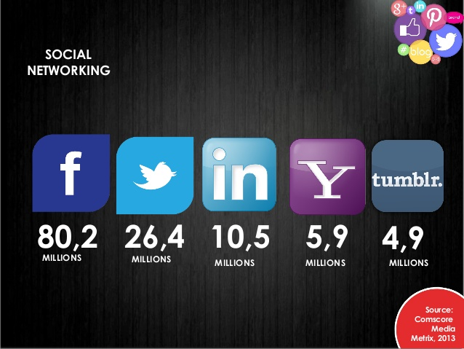

Slide 6


Slide 7
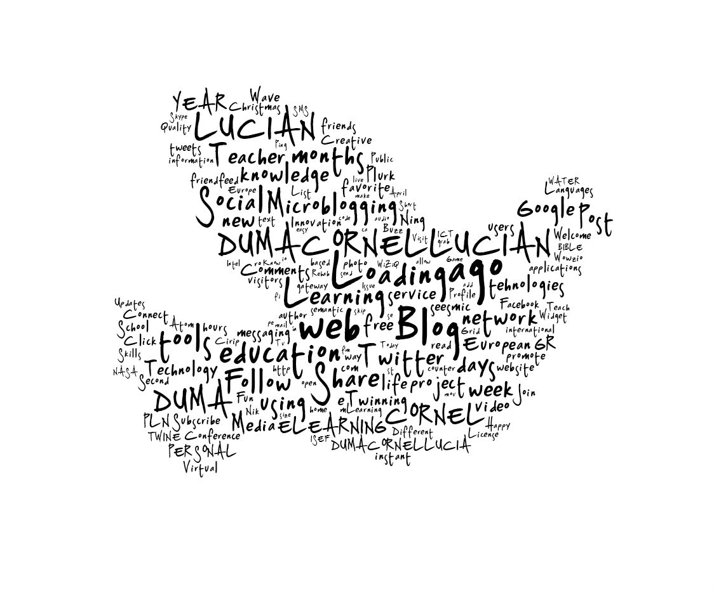
Public Tweet
API

Slide 8
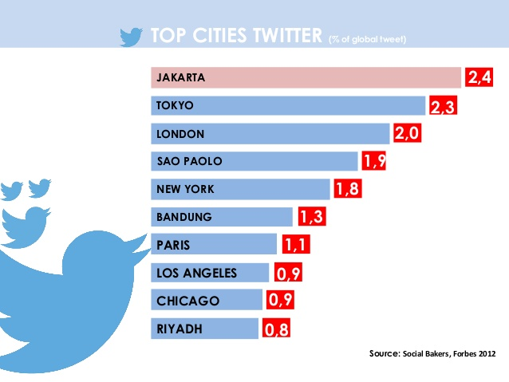

Slide 9
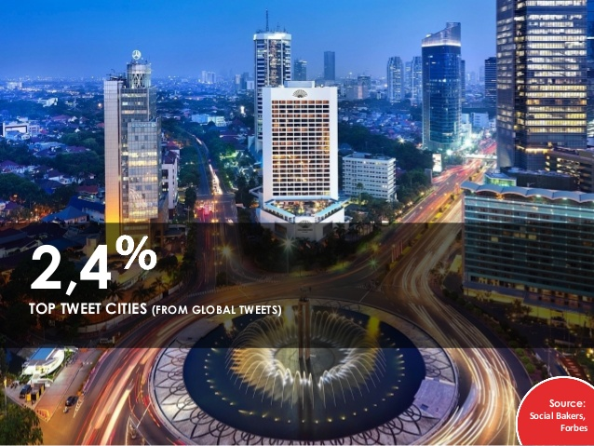

Slide 10

Sentimen Analisis

Slide 11

12 juta tweet Pemerintahan

Slide 12

Sentiment Analysis

Slide 13
“Sentimen analisis atau opinion mining adalah studi komputasional dari opini-opini orang, sentimen dan emosi melalui entitas dan atribut yang dimiliki yang diekspresikan dalam bentuk teks.”
Liu (2012)

Slide 14

Positive
Neutral
Negative

Slide 15

Negation Handling
Narayanan 2013 – Peningkatan akurasi sebesar 10% pada data movie review bahasa Inggris

Slide 16
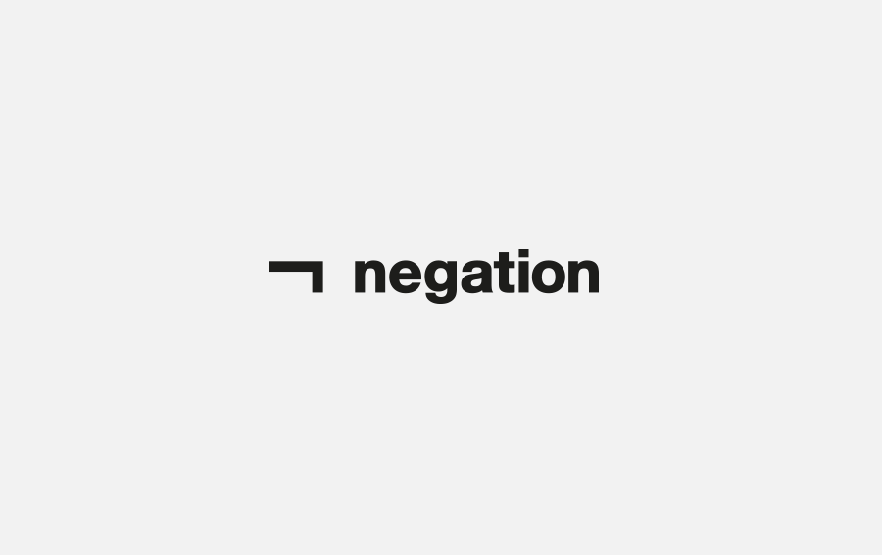
“Not” + “Good”
Not_Good

Slide 17
Rumusan Masalah
Bagaimana mengimplementasikan Metode Negation Handling pada analisis sentimen Twitter berbahasa Indonesia ?
Apakah metode Negation Handling dapat meningkatkan akurasi analisis sentimen dibandingkan dengan tanpa menggunakan Negation Handling ?

Slide 18
Tujuan
Mengimplementasikan analisis sentimen dengan menggunakan metode Negation Handling pada data Twitter berbahasa Indonesia.
Membandingkan akurasi dari analisis sentimen dengan Negation Handling dan tanpa menggunakan Negation Handling.

Slide 19
Manfaat
Hasil penelitian diharapkan dapat membantu kementrian pendidikan dalam menangani isu-isu negatif terkait dengan pendidikan dengan memanfaatkan sentimen analisis untuk mencari isu negatif tentang kementrian dan pendidikan.

Slide 20
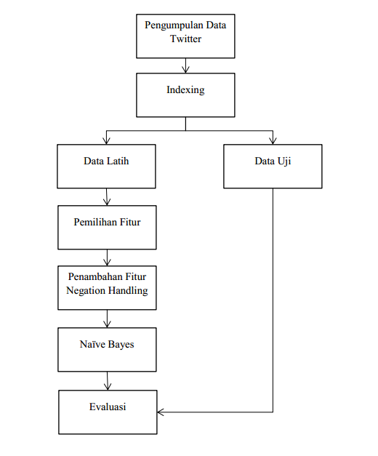
Metode

Slide 21

Pengumpulan Data
tags.hawksey.info
“Kementrian”, “Menteri”, “Pendidikan”,
“Sekolah”, “Indonesia”
Jumlah data 6000

Slide 22
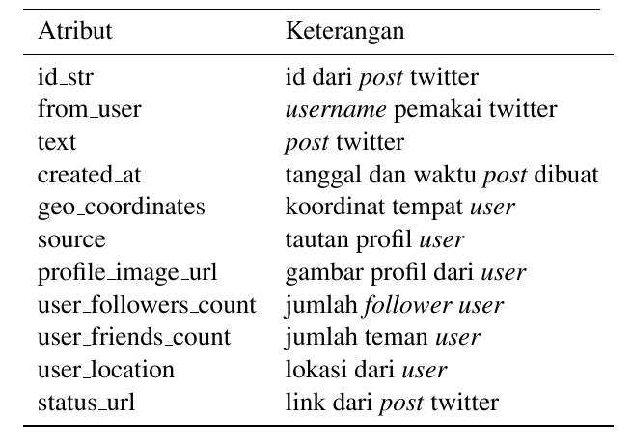
Data Tweet

Slide 23
Indexing
Tokenizing
Stopwords Removal
Normalisasi Kata
Stemming
Term Document Matrix

Slide 24

Tokenizing
Tokenizing adalah pengambilan kata-kata (term) dari kumpulan dokumen menjadi kumpulan term dan juga membuang beberapa karakter seperti tanda baca
Apakah Pendidikan di Indonesia Memprihatinkan ?
apakah | pendidikan | di | indonesia | memprihatinkan

Slide 25

Stopwords Removal
“Stopwords adalah sebuah kata-kata dalam bahasa tertentu yang sangat umum dan memiliki nilai informasi nol”
(Feinerer et al. 2008)
Pada penelitian ini digunakan dataset daftar stopword yang didapatkan dari penelitian Tala (2003) sebanyak 759 kata.

Slide 26
Stopwords Removal
apakah | pendidikan | di | indonesia | memprihatinkan
pendidikan | indonesia | memprihatinkan

Slide 27
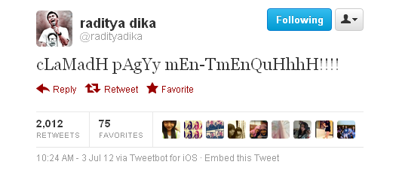
Normalisasi Kata
Menurut Aziz (2013) tahap normalisasi kata dilakukan dengan penggantian kata yang tidak baku menjadi baku.
Dataset kata tidak baku dan kata baku yang digunakan dari penelitian Aziz (2013) sebanyak 3719 baris data.

Slide 28
Stemming
Stemming merupakan salah satu cara yang digunakan untuk meningkatkan performa IR dengan cara mentransformasi kata-kata dalam sebuah dokumen teks ke kata dasarnya (Agusta 2009).
Tahap stemming bertujuan untuk mengurangi jumlah kata dan mendapatkan kata dasar yang benar-benar sesuai.Tahap ini menggunakan algoritme Adriani et al. (2007) untuk menghapus berbagai variasi prefix (awalan) dan suffix (akhiran).
Kamus kata dasar sebanyak 28.526 kata.

Slide 29
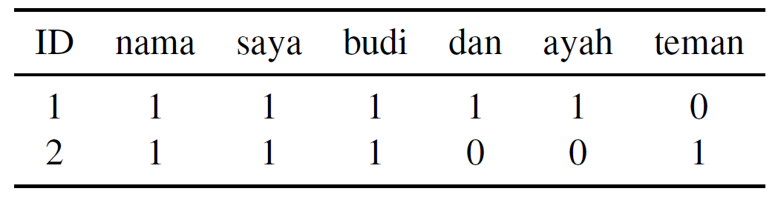
Term Document Matrix
Menurut Nadilah (2016) tahap pembuatan term document matrix (TDM) dilakukan untuk membuat matriks jumlah kemunculan suatu kata pada dokumen.
“Nama saya budi dan ayah saya budi”
“nama teman saya budi”

Slide 30
Pemilihan Fitur
Seleksi fitur merupakan proses pemilihan subset dari term pada data latih. Fitur yang terpilih pada seleksi fitur ini akan digunakan dalam klasifikasi teks. Tujuan dari seleksi fitur adalah membuat data latih yang digunakan clasifier lebih efisien dengan cara mengurangi ukuran kosakata yang efektif dan meningkatkan akurasi klasifikasi dengan menghilangkan fitur noise (Manning et al. 2008).
Penelitian akan menggunkaan IDF karena metode ini efisien, mudah dan memiliki hasil yang akurat Robertson (2005).

Slide 31
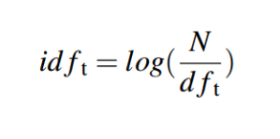
IDF
IDF banyak digunakan dalam pembobotan suatu kata untuk menentukan kekhususan suatu kata dalam sebuah dokumen. Jika suatu kata hanya muncul dalam beberapa (sedikit) dokumen dalam sebuah koleksi, maka kata tersebut bisa dijadikan sebagai pembeda suatu dokumen.
N adalah banyaknya dokumen
dft adalah banyaknya dokumen didalam koleksi yang mengandung term tertentu

Slide 32
Negation Handling
Tidak Baik
Negative
Positive

Slide 33
Negation Handling
Negative
Tidak Baik

Slide 34
Negation Handling
Narayanan et al. (2013)
not good
not_good

Slide 35
Negation Handling
Narayanan et al. (2013)
not_good
Negative
Positive

Slide 36
Negation Handling
Narayanan et al. (2013)
Negative
not_good

Slide 37
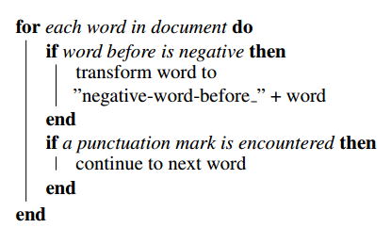
Negation Handling
Pseudocode

Slide 38

Klasifikasi
Menggolongkan atau mengelompokkan suatu dokumen ke dalam suatu kategori tertentu (Manning et al. 2008).
Kategori dalam analisis sentimen yaitu positif, negatif, dan netral.
Model klasifikasi naïve bayes digunakan karena proses yang sederhana dan pengaplikasiannya yang mudah pada berbagai keadaan (Manning et al. 2008)

Slide 39
Multinomial Naïve Bayes
Klasifikasi berbasis peluang dan banyak digunakan karena mudah diaplikasikan dan prosesnya sederhana (Manning et al. 2008).
 | Doc | Tweet | Class
Training | 1 | Baik Buruk Baik | Positive
 | 2 | Baik Baik Jelek | Positive
 | 3 | Jelek Buruk | Negative
Test | 4 | Baik Baik Baik Jelek Buruk | ?

Slide 40


 | Doc | Tweet | Class
Training | 1 | Baik Buruk Baik | Positive
 | 2 | Baik Baik Jelek | Positive
 | 3 | Jelek Buruk | Negative
Test | 4 | Baik Baik Baik Jelek Buruk | ?
P(positive) = 2/3
P(negative) = 1/3
P(Baik|positive) = (4+1) / (6+3) = 5/9
P(Baik|negative) = (0+1) / (2+3) = 1/5
….
P(Positive|d5) = P(positive) * P(Baik|positive)^3 * P(jelek|positive) * P(Buruk|positive)

Slide 41
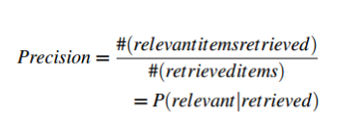

Evaluasi
Menurut Manning et al. (2008) terdapat dua parameter yang umum digunakan untuk mengukur kinerja sebuah sistem temu kembali informasi, yaitu precision dan recall.
Precision direpresentasikan sebagai
presentase dokumen yang di-retrieve
yang benar-benar relevan
Recall adalah rasio jumlah dokumen relevan yang ditemukan kembali dengan total jumlah dokumen dalam kumpulan dokumen yang dianggap relevan.

Slide 42
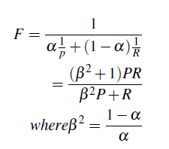

Akurasi
Selain Precision dan Recall, keakuratan sentimen analisis juga dinilai dari akurasinya, untuk menghitung akurasi digunakan rumus seperti
F-measure
Pengukuran yang lain adalah F-measure yang merupakan weighted harmonic mean dari precision dan recall. Formula dari F-measure seperti

Slide 43
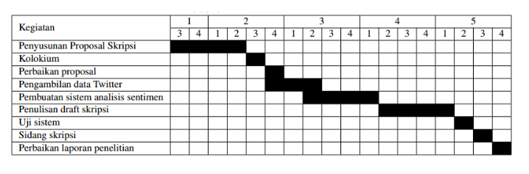
Jadwal Penelitian

Slide 44
Daftar Pustaka
Adityawan, E. 2014. “Analisis Sentimen Dengan Klasifikasi Na¨ ıve Bayes Pada Pesan Twitter Menggunakan Data Seimbang”. Skripsi. Departemen Ilmu Komputer, Institut Pertanian Bogor.
Adriani, Mirna et al. 2007. “Stemming Indonesian: A Confix-stripping Approach”. 6 (4), pp. 1–33. ISSN:1530-0226. DOI: 10.1145/1316457.1316459.
Agusta, Ledy. 2009. “Perbandingan Algoritma Stemming Porter dengan algoritma Nazief & Adriani untuk Stemming Dokumen Teks Bahasa Indonesia”.
Universitas Kristen Satya Wacana. Alkhatib, K, Najadat H, Hmeidi I, dan Shatnawi MKA. 2013. “Stock Price Prediction Using k-Nearest Neighbor (kNN) Algorithm”.
Anwar Hridoy, Syed Akib et al. 2015. “Localized twitter
opinion mining using sentiment analysis” dalam: Decision Analytics 2 (1), pp. 1–19. ISSN: 2193-8636. DOI: 10.1186/s40165-015-0016-4.
Aziz, ATA. 2013. “Sistem pengklasifikasian entitas pada pesan twitter menggunakan ekspresi reguler dan na¨ ıve Bayes”. Skripsi. Departemen Ilmu Komputer, Institut Pertanian Bogor.
Das, Sanjiv R. et al. 2001. “Yahoo! for amazon: Sentiment extraction from small talk on the web”. 8th Asia Pacific Finance Association Annual Conference.
Dimastyo, JG. 2014. “Pengukuran Kinerja Spam Filter dengan Seleksi Fitur yang berbeda menggunakan Fungsi Klasifikasi Multinomial Na¨ ıve Bayes”. Skripsi. Departemen Ilmu Komputer, Institut Pertanian Bogor.
Feinerer, Ingo, Kurt Hornik, dan David Meyer. 2008. “Text Mining Infrastructure in R” dalam: Journal of Statistical Software 25 (5), pp. 1–54.
Garnes. 2009. “Feature Selection for Text Categorisation”. Norwegia (NO): NTNU.
Liu, Bing. 2010. “Sentiment Analysis and Subjectivity, in Handbook of Natural Language Processing”.

Slide 45
Daftar Pustaka
Chicago (US): University of Illinois. — 2012. Sentiment Analysis and Opinion Mining. Morgan dan Claypool Publishers. [Internet]. [Diunduh tanggal 11/08/2016 ]. Dapat diunduh dari: https: //www.cs.uic.edu/˜liub/FBS/SentimentAnalysisand-OpinionMining.pdf.
Manning, Christopher D., Prabhakar Raghavan, dan Hinrich Schutze. 2008. ¨ An Introduction to Information Retrieval. Cambridge University Press Cambridge, England.
Mudinas, Andrius, Dell Zhang, dan Mark Levene. 2012. “Combining Lexicon and Learning Based Approaches for Concept-level Sentiment Analysis”. Proceedingsof the First International Workshop on Issues of Sentiment Discovery and Opinion Mining. WISDOM ’12. Beijing, China: ACM, 5:1–5:8. ISBN: 978-1- 4503-1543-2. DOI: 10.1145/2346676.2346681.
Nadilah. 2016. “Asosiasi dan Geovisualisasi Antara Data Tweet Terkait Kebakaran Hutan dengan Data Cuaca di Provinsi Riau dan Kepulauan Riau”. Institut Pertanian Bogor.
Narayanan, V, I Arora, dan A Bhatia. 2013. “Fast and accurate sentiment classification using an enhanced Naive Bayes model”. Department of Electronics Engineering, Indian Institute of Technology (BHU), Varanasi, India.
Pak, Alexander dan Patrick Paroubek. 2010. “Twitter as a Corpus for Sentiment Analysis and Opinion Mining”. Proceedings of the Seventh International Conference on Language Resources and Evaluation (LREC’10). Ed. by Nicoletta Calzolari (Conference Chair) et al. Valletta, Malta: European Language Resources Association (ELRA). ISBN: 2-9517408-6- 7.
Pang, Bo, Lillian Lee, dan Shivakumar Vaithyanathan. 2002. “Thumbs Up? Sentiment Classification Using Machine Learning Techniques”. Proceedings of EMNLP, pp. 79–86.
Robertson, Stephen. 2004. “Understanding inverse document frequency: On theoretical arguments for IDF” dalam: Journal of Documentation 60, p. 2004.
Routray, Preeti, Chinmaya Kumar Swain, dan Smita Praya Mishra. 2013. “Article: A Survey on Sentiment Analysis” dalam: International Journal of Computer Applications 76 (10). Full text available, pp. 1–8.
Seiberg, Nathan dan Edward Witten. 1999. “String theory and noncommutative geometry” dalam: Journal of High Energy Physics 1999 (09), p. 032.

Slide 46
Daftar Pustaka
Sproat, Richard et al. 2001. “Normalization of nonstandard words.” dalam: Computer Speech & Language 15 (3), pp. 287–333.
Tala, Fadillah Z. 2003. “A study of stemming effects on information retrieval in Bahasa Indonesia” dalam: Institute for Logic, Language and Computation Universeit Van Amsterdam.
Xhemali, Daniela, Christopher J. HINDE, dan Roger G. STONE. 2009. Naive Bayes vs. Decision Trees vs. Neural Networks in the Classification of Training Web Pages.
Zhang et al. 2011. “Combining Lexicon-based and Learningbased Methods for Twitter Sentiment Analysis”.

